Slide 1

AI + X
팀 오덕후
Members
오홍준 권미소 육지후 이다혜 강임구

Slide 2
0. 목차

Slide 3
목차
가설 1. 노선수와 승하차평균승객수 사이에는 관계가 있다.
가설 2. 인접한 자치구의 개수와 노선수 사이에는 관계가 있다.
가설 3. 버스 이용률과 총 이동시간 사이에는 관계가 있다.
가설 4. 정류장별 승하차 평균과 정류장수 사이에는 관계가 있다.
최종 자치구 선정
부록

Slide 4
가설 1. 노선수와 승하차평균승객수 사이에는 관계가 있다.

Slide 5
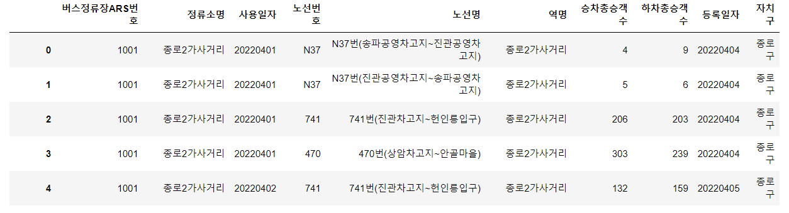
승차(하차)평균승객수의 의미
새로운 column
승차평균승객수(하차평균승객수)
= 하루 동안 자치구의 특정 정류장에서의 특정 버스노선을 탄(내린) 평균 승객 수
등록일자
정류소명
노선명
승차총승객수
or
하차총승객수

Slide 6
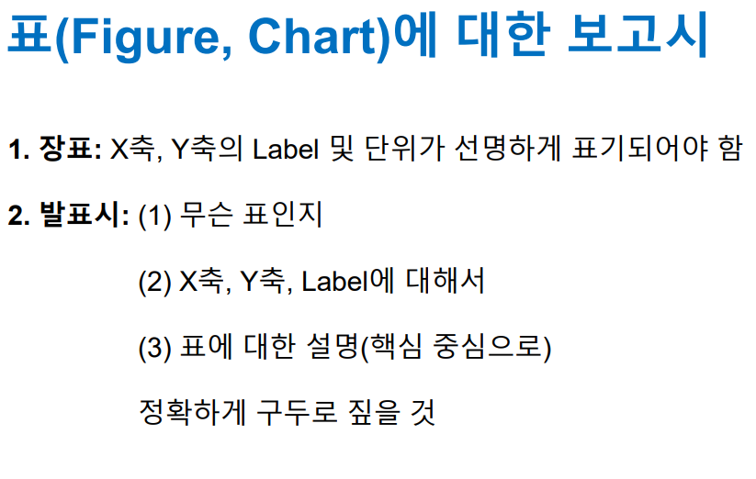
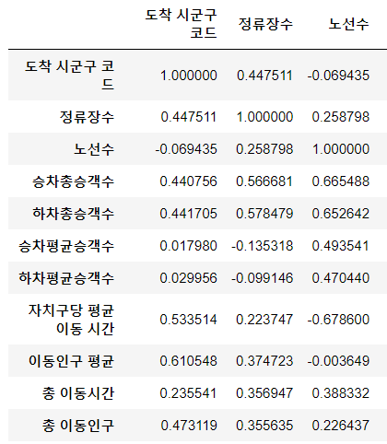
노선수와 승하차평균승객수의 상관계수
중간정도*의 상관계수
상관계수: 0.4935
p-value: 0.0122
유의수준: 0.05 (5%)
∝
노선수의 증가(감소) 승하차평균승객수 증가(감소)
*Evans JD. Straightforward Statistics for the Behavioral Sciences. Brooks/Cole Publishing; Pacific Grove, Calif.: 1996.

Slide 7
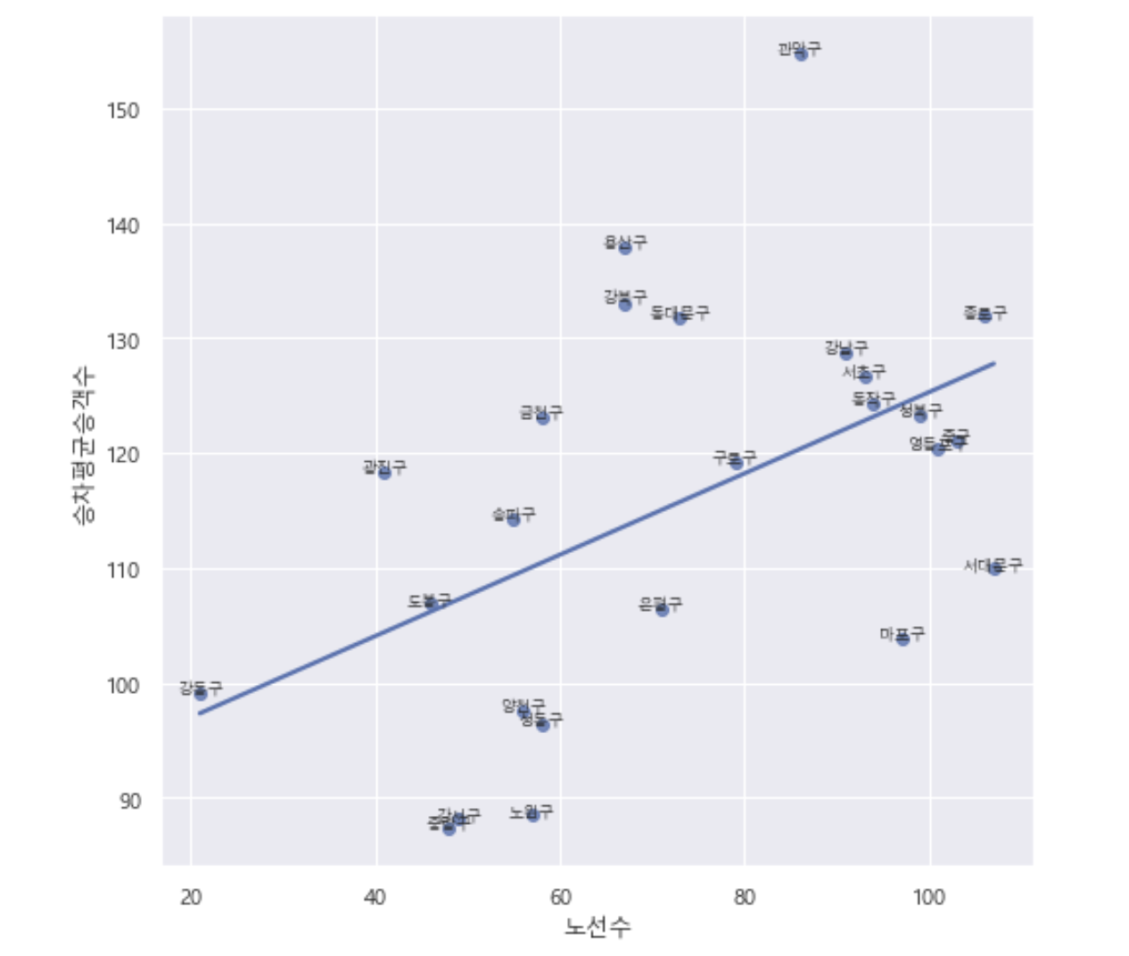
가설 1. 노선수와 승하차평균승객수 사이에는 관계가 있다.
Case 1.
노선 수에 비해 승하차 평균 승객수가 적은 경우
하루동안 자치구에 특정 정류장에서
특정 노선을 타는 승객수가 적음
∴ 버스 시설 추가 고려 X
Case 2.
노선 수에 비해 승하차 평균 승객수가 많은 경우
하루동안 자치구에 특정 정류장에서
특정 노선을 타는 승객수가 많음
∴ 특정 정류장의 특정 노선이 포화 상태*
＊포화상태 : 노선수에 비해 승차(하차)평균승객수가 많다.
포화상태라고 바로 버스시설 추가？

Slide 8
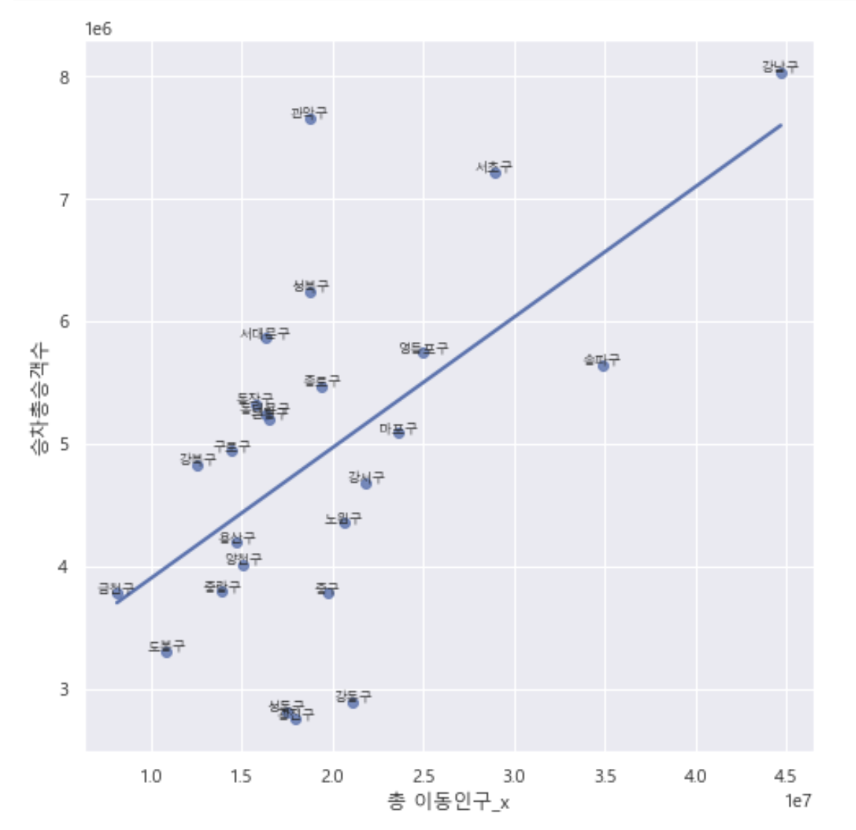
가설 1. 노선수와 승차(하차)평균승객수는 관계가 있다.
버스이용정도: 총 이동인구에 대비한 승차(하차) 총 승객수
특정 자치구의 총 이동 인구에 비해 총 승차 승객수가 많은 경우
∴ 버스 이용정도 높음
특정 자치구의 총 이동 인구에 비해 총 승차 승객수가 적은 경우
∴ 버스 이용정도 낮음
버스이용정도 그래프
Notes:
총 이동인구 출발 구 기준임 이거 혹시 모르니

Slide 9
이용하는
가설 1. 노선수와 승차(하차)평균승객수는 관계가 있다.
포화상태이면서 버스이용정도가 큼
노선 신설을 고려하지 않아도 되는 경우
포화상태이면서 버스이용정도가 낮음
노선 신설을 고려해야 하는 경우
Notes:
버스이용정도 많은건 안볼겁니다. 하고 뿅 없애기

Slide 10
가설 1. 노선수와 승차(하차)평균승객수는 관계가 있다.
노선수, 승차평균승객수
총 이동 인구, 승차총승객수
(버스이용정도)
Notes:
노선수에 비해 승평수가 많으면서 버스이용정도가 작은 구 찾기

Slide 11
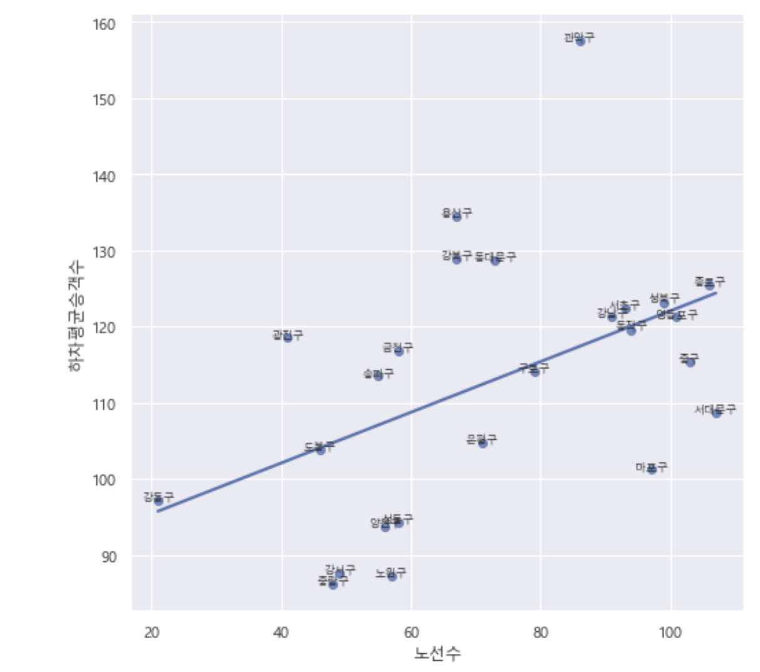
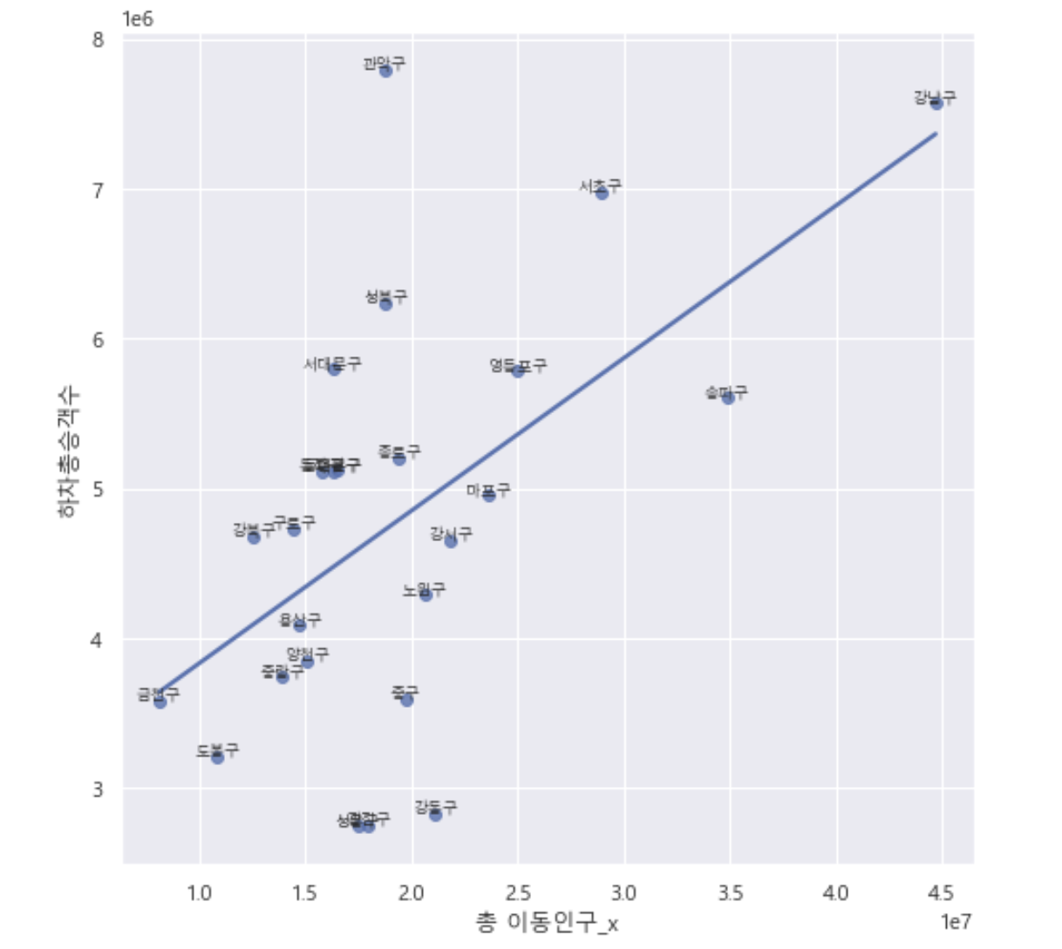
가설 1. 노선수와 승차(하차)평균승객수는 관계가 있다.
노선수, 하차평균승객수
총 이동 인구, 하차총승객수
(버스이용정도)
Notes:
( 승차 = 하차 )설명도 동시에 하는거지?

Slide 12
승하차평균승객수 크다 & 분산이 작다 : 어떤구의 특정 정류장의 특정 노선이 모두 포화 상태다.
가설 1. 노선수와 승차(하차)평균승객수는 관계가 있다.
구별 승차평균승객수의 분산을 고려
승하차평균승객수 큼 ＆ 분산 작음
정류장의 대부분의 노선이 포화상태
승하차평균승객수 큼 & 분산이 큼
정류장의 일부만 노선만 포화상태
버스 노선을 신설하기에 적합
Notes:
과진구 분산 보여주기~ 9번째
크다 작다의 기준: 25개 구 중에 9번째로 작음
IQR 25%

Slide 13
승하차평균승객수 크다 & 분산이 작다 : 어떤구의 특정 정류장의 특정 노선이 모두 포화 상태다.
가설 1. 노선수와 승차(하차)평균승객수는 관계가 있다.
구별 승차총(하차총)평균승객수의 분산과 표준편차
순위 | 자치구 이름 | 승차총평균승객수의 분산* | 승차총평균승객수의 표준편차**
1 | 양천구 | 12866 | 113.4
2 | 성동구 | 13190 | 114.8
3 | 중랑구 | 13834 | 117.6
4 | 강서구 | 14178 | 119.0
5 | 강동구 | 16406 | 128.1
6 | 송파구 | 16974 | 130.3
7 | 은평구 | 19623 | 140.1
8 | 노원구 | 19671 | 140.3
9 | 광진구 | 19823 | 140.8
10 | 서대문구 | 20154 | 142.0
11 | 강남구 | 22423 | 150.0
12 | 종로구 | 22742 | 151.0
순위 | 자치구 이름 | 승차총평균승객수의 분산 | 승차총평균승객수의 표준편차
13 | 중구 | 23495 | 153.3
14 | 영등포구 | 24195 | 155.5
15 | 용산구 | 24354 | 156.1
16 | 마포구 | 24592 | 157.0
17 | 성북구 | 26286 | 162.1
18 | 도봉구 | 26532 | 162.9
19 | 동작구 | 29792 | 172.6
20 | 동대문구 | 30246 | 173.9
21 | 구로구 | 32007 | 178.9
22 | 서초구 | 32151 | 179.3
23 | 금천구 | 36471 | 191.0
24 | 강북구 | 38178 | 195.4
25 | 관악구 | 61691 | 248.4
* 분산은 소수 첫 번째 자리에서 반올림
** 표준편차는 소수 두 번째 자리에서 반올림
승차총승객수에서 광진구의 분산 순위는 9번째로, 크지 않음
하차총승객수에서 광진구의 분산 순위는 11번째로, 크지 않음
Notes:
ㅠㅠIQR 25%
평균보다 작다고 할까?

Slide 14
가설 2. 인접한 자치구의 개수와 노선수 사이에는 관계가 있다.

Slide 15
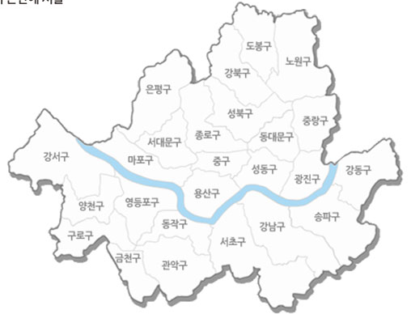
가설 2. 인접한 자치구의 개수와 노선수 사이에는 관계가 있다.
서울시 지도상에서 이웃하는 자치구의 개수를 직접 셈
2
강한(strong) 상관계수
3
4
3
상관계수: 0.6027
p-value: 0.0014
유의수준: 0.05 (5%)
4
4
4
5
5
2
4
5
3
4
1
3
3
4
3
3
2
2
이웃하는 자치구의 수 ∝ 노선수
3
2
4
Notes:
과진구 분산 보여주기~ 9번째
크다 작다의 기준: 25개 구 중에 9번째로 작음
IQR 25%

Slide 16
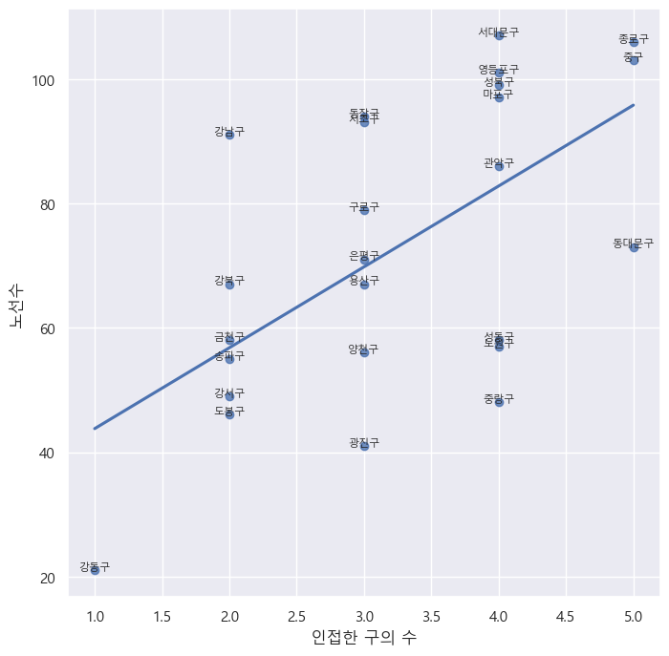
가설 2. 인접한 자치구의 개수와 노선수 사이에는 관계가 있다.
Case 1.
인접한 구의 수에 비해 노선수가 많은 경우
∴ 버스 노선 추가 고려하지 않아도 됨
Case 2.
인접한 구의 수에 비해 노선수가 적은 경우
∴ 버스 노선 추가 고려 해도 됨
Notes:
과진구 분산 보여주기~ 9번째
크다 작다의 기준: 25개 구 중에 9번째로 작음
IQR 25%

Slide 17
가설 2. 인접한 자치구의 개수와 노선수 사이에는 관계가 있다.
강동구
광진구
중랑구
노원구
성동구
Notes:
뒤에 텍스트 상자 숨어있음 애니메이션으로 등장하니까 봐라

Slide 18

가설 2. 인접한 자치구의 개수와 노선수 사이에는 관계가 있다.
노선을 설치해야 하는 구
가설 1. 노선수와 승차(하차)평균승객수는 관계가 있다.
• 노선수에 비해 승차(하차)평균승객수가 많다 : 관악구, 용산구, 강북구, 동대문구, 광진구
• 버스이용정도가 적다 : 성동구, 광진구, 강동구, 중구, 송파구
가설 2. 인접한 자치구의 개수와 노선수 사이에는 관계가 있다.
• 강동구, 광진구, 성동구, 중랑구, 노원구
노선 설치: 광진구
Notes:
뒤에 텍스트 상자 숨어있음 애니메이션으로 등장하니까 봐라

Slide 19
가설 3. 버스 이용률과 총 이동시간 사이에는 관계가 있다.

Slide 20
가설 3. 버스 이용률과 총 이동시간은 관계가 있다.
승하차 총 승객수
버스이용률 =
X 100
총 이동인구
총 이동시간과 버스 이용률의 상관계수
중간정도의 상관계수
상관계수: -0.5758
p-value: 0.0026
유의수준: 0.05 (5%)
아이디어
∝
버스 이용률 높음 총 이동시간이 적음

Slide 21

가설 3. 버스 이용률과 총 이동시간은 관계가 있다.

Slide 22
가설 3. 버스 이용률과 총 이동시간은 관계가 있다.
버스 이용이 많더라도 총 이동시간이 길다
버스 정류장의 접근성이 좋지 않다
버스 정류장의 접근성이 좋지 않은 지역에 정류장을 추가

Slide 23
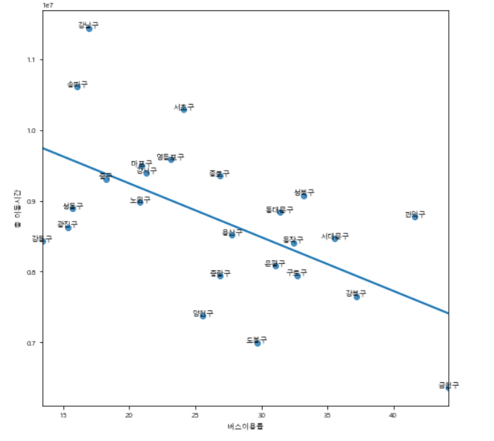
가설 3. 버스 이용률과 총 이동시간은 관계가 있다.
송파구
강남구
서초구
성북구
관악구
Notes:
버스이용률이 높은데도 불구하고 총 이동시간이 너무 긴 구들이 이거이거임

Slide 24
가설 4. 정류장별 승차(하차) 평균과 정류장수 사이에는 관계가 있다.

Slide 25
가설 4. 정류장별 승차(하차) 평균과 정류장수는 관계가 있다.
승차(하차) 총 승객수
정류장별 승차(하차) 평균 =
정류장수
중간정도의 상관계수
상관계수: -0.4363
p-value : 0.0292
유의수준: 5%
아이디어
∝
정류장수 적음 정류장별 승하차 평균 많음

Slide 26
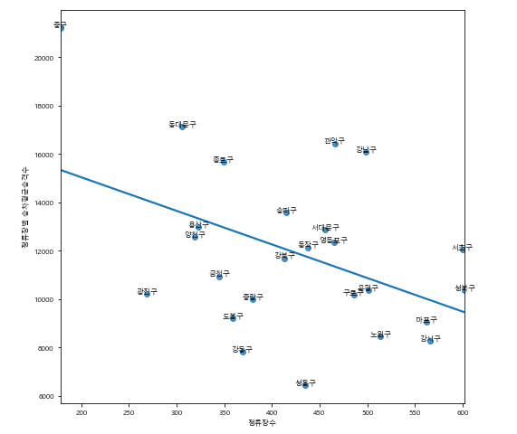
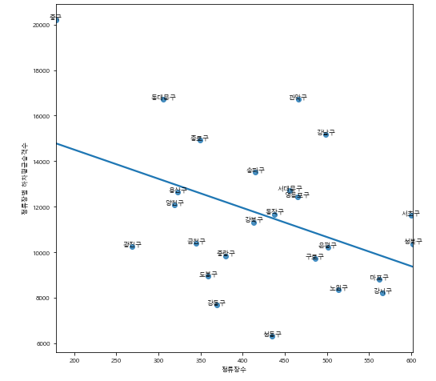
가설 4. 정류장별 승차(하차) 평균과 정류장수는 관계가 있다.
승차
하차

Slide 27

가설 2. 인접한 자치구의 개수와 노선수 사이에는 관계가 있다.
정류장을 설치해야 하는 구
가설 3. 버스 이용률과 총 이동시간은 관계가 있다.
5개의 자치구: 강남구, 송파구, 서초구, 성북구, 관악구
가설 4. 정류장별 승차(하차) 평균승객수와 정류장수는 관계가 있다.
승차 기준 5개의 자치구: 중구, 동대문구, 종로구, 관악구, 강남구
하차 기준 5개의 자치구: 중구, 동대문구, 종로구, 관악구, 강남구
가설 3과 가설 4에서 회귀선과의 거리를 시각적으로 합쳐서 나타냄.
강남구
초록색: 가설 3
주황색: 가설 4(승차 기준)
관악구
가설 4의 하차 기준도 동일한 결과가 나옴.
정류장 설치: 강남구
Notes:
최종적으로 강남이 눈대중으로 제일 이상치라는 걸 확인해서 강남구를 정류장 설치해야한다고 하구,,,,,
회귀방정식은 사용하면 안대지만,

Slide 28
5. 최종 선정 자치구

Slide 29
가설 2. 인접한 자치구의 개수와 노선수 사이에는 관계가 있다.
버스 노선을 신설해야 하는 구
버스 정류장을 신설해야 하는 구
Notes:
최종적으로 강남이 눈대중으로 제일 이상치라는 걸 확인해서 강남구를 정류장 설치해야한다고 하구,,,,,
회귀방정식은 사용하면 안대지만,

Slide 30
6. 부록

Slide 31
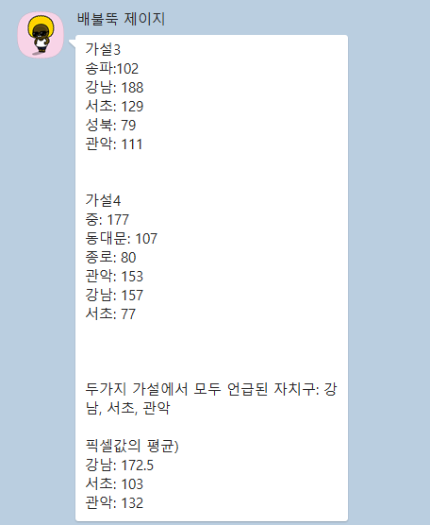
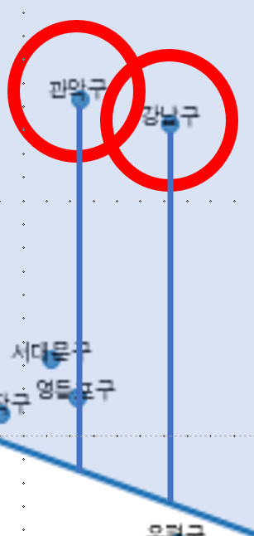
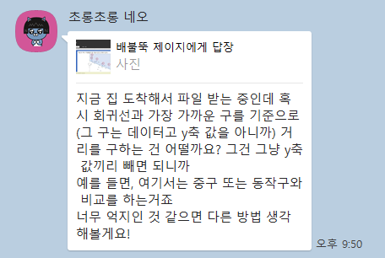
가설 2. 인접한 자치구의 개수와 노선수 사이에는 관계가 있다.
최종 자치구를 선정하는 과정에서 겪은 난항
x와 x를 분석한 결과로 y의 순위를 정하기 어려웠음.

Slide 32
가설 2. 인접한 자치구의 개수와 노선수 사이에는 관계가 있다.
노력
대면 회의 7회
비대면 회의 1회
only 회의시간 대략 26시간

Slide 33
가설 2. 인접한 자치구의 개수와 노선수 사이에는 관계가 있다.
후기
데이터 프레임 경험 없음
데이터를 분석하고 인사이트를 공유
상관계수를 통해 가설 세우기
수많은 가설을 기각함
어쨌든 결론에 도달

Slide 34
가설 2. 인접한 자치구의 개수와 노선수 사이에는 관계가 있다.
후기
무에서 유를 창조

Slide 35
가설 2. 인접한 자치구의 개수와 노선수 사이에는 관계가 있다.
후기
다같이 노력
다같이 성장

Slide 36
가설 2. 인접한 자치구의 개수와 노선수 사이에는 관계가 있다.
감사합니다!

